Slide 1
Cloud Native Network Security
Types of Microsegmentation
Yongyoon Shin
uni2u@etri.re.kr

Slide 2
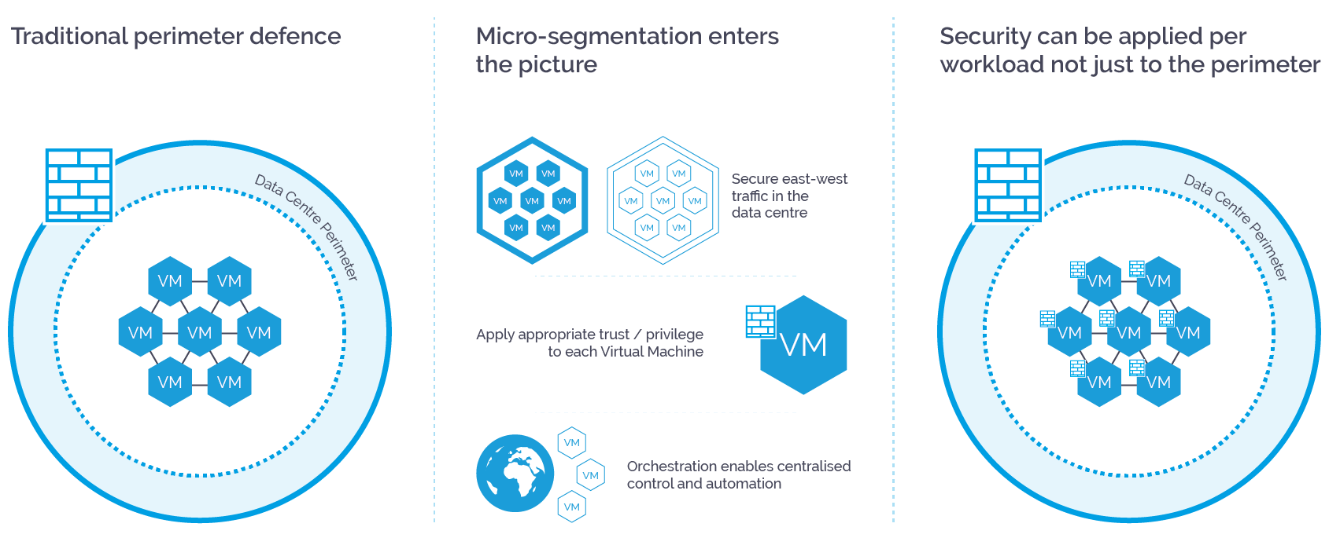
ㅇ
ㅇ
ㅇ

Slide 3
micro-segmentation
기존 network segmentation 단점
subnet 기반 network segmentation
각 segment 는 자체 격리 네트워크 구성
관리자: subnet 간 traffic flow 관리
subnet 기반 network 정책 설정
공격 표면 기준: subnet 단위
north-south traffic 보호
최종 사용자 (client) 와 on-premises 환경 사이 트래픽
네트워크 유입 데이터 검사 (외부 위협으로 부터 보호)
한계
내부 서버 간 트래픽 보호의 한계
내부자 위협에 무방비
활용 도구
Firewall
각 subnet 에 대한 in/outbound 트래픽 필터링
IPS
트래픽 모니터링 및 공격 트래픽 차단
VLAN
각 segment 에 VLAN 적용 (segment 세분화)

Slide 4
micro-segmentation
network segmentation vs microsegmentation
network segmentation
주요 application 을 호스팅 하는 스위치에 VLAN 생성
VLAN 간의 통신은
layer 3 gateway 를 통한 라우팅 필요하기 때문에
서브넷 간 방화벽이 VLAN 간 gateway 역할
VLAN 간 액세스 제한에는 도움이 되지만
VLAN 내에서 서버 간 액세스는 제한하지 않음
microsegmentation
north-south 및 east-west 트래픽 모두 제한
각 network segment 내에서 lateral movement 방지
범위와 작동 방식의 차이

Slide 5
micro-segmentation
Cybersecurity 의 진화
(기존) 네트워크 경계 기반
IP 및 네트워크 프로토콜 활용 필터링
가상화 기술 기반 네트워크 영역 생성
특정 네트워크 영역에 세분화되고 집중된 보안 정책 적용
highly granular 및 secure network zone
다양한 위협으로 부터 보호
Key advantages
reduced attack surface
개별 사용자에 대한 보안 정책 및 프로세스에 집중
lateral movement 범위 제한
granular policies for extended visibility and control
특정 장치 및 위치에 대한 정책 구체화
각 네트워크 연결의 보안 컨텍스트 고려
defense in depth
위협 탐지 및 대응 시간 개선
정책 위반 발생 시점 판단 및 경고
compliance
특정 네트워크에 대한 규정 준수 정책 생성

Slide 6
micro-segmentation
Zero trust security strategy
Integrating security into workloads
zero trust architecture: workload 보안 포함
동일 이미지에 대한 동일 보안 속성 유지
workload 가 환경 간에 이동하는 경우 또는
workload 의 추가 인스턴스가 생성되는 경우
장치 및 서비스 ID 기반
위치에 상관없는 인스턴스의 workload 인식
Supporting automated & dynamic environments
Zero trust: 네트워크와 환경 자동화 (복제 및 해체 가능)
고정 네트워크 적용 지점이 없음
microsegmentation 을 활용한
모든 환경에서 올바른 보안 정책 적용
hypervisor backplane 활용
클라우드 및 가상 네트워크 스위치에서 모든 통신 가능
microsegmentation 기반 hypervisor backplane 통합
Preventing lateral movement
선호 정책 설정
시스템 및 application 의 허용 유형 트래픽 정의

Slide 7
micro-segmentation
needs
없었던 개념이 갑자기 생긴 것이 아님
최초 설계
network segment 내에서 서버 간 트래픽 제어
현재
segment 간 트래픽으로 확장되어
서버, application, host 간 상호 통신을 제어
특성
ID 기반 정책 및 권한
개별 워크로드 특성 기반 지능적인 워크로드 그룹 생성
Zero Trust Network Access (ZTNA) 솔루션 기본 요소
ID 기반 정책을 활용한 segment 보호
micro-perimeters (세분화 된 네트워크 경계) 필요성
Cloud 시대 및 BYOD 등의 출현 / 분산 시스템
복잡한 물리 네트워크 + 가상화 네트워크
east-west traffic 증가
탄생 및 필요성
분산 인프라 내에 안전한 `island` 생성
다양한 위치에서 로그인 하는 모든 유형 사용자 액세스 제어
네트워크 재설계 없는 network 분할
네트워크 내에서 workload 격리
lateral movement 제한
microsegmentation 과 zero-trust
ZTNA 솔루션의 핵심 = microsegmentation
IP 기반 rule 에서 ID 기반 rule 로 변화

Slide 8
micro-segmentation
제공 형식 및 micro-segmentation 의 보안
Types of microsegmentation solutions
agent based
sw agent 활용하여
호스트에 설치된 FW 또는 workload ID 기반 격리
network based
물리적 네트워크 인프라 활용하여
분할 정책 적용
cloud based
embedded FW 등과 같이
클라우드 공급자 제공 기능 활용
microsegmentation security
granularity
특정 application에 대한 개별 정책 생성을 통한
중요한 리소스 간의 트래픽 제한
visibility
클라우드 기반 및 사내 네트워크 전반의 모든 트래픽 포함
트래픽을 워크로드에 대한 컨텍스트와 연결
dynamic adaption
ID 기반 보안 정책을 통한
빠르게 확장되고 임시 IP 를 사용하는 컨테이너 환경 보호
수동 개입 없이 application 및 infra 변경 사항에 적응
microsegmentation 을 통해 관리자는 개별 서브넷에 대한 맞춤형 보안 정책 설정
보안 위반 공격 또는 공격의 영향을 손상된 서브넷으로 제한하여 전체 네트워크 취약성을 줄임
네트워크에 대한 보다 상세하고 세분화된 가시성 제공
관리자가 장치와 application 간 데이터 흐름을 보다 효과적으로 제어
업계 표준 및 규정을 준수하기 위해 추가 보호가 필요한 주요 데이터와 같은 트래픽 식별 및 우선 순위 지정

Slide 9
microsegmentation
Types of microsegmentation
application segmentation
배경
클라우드 네트워킹 성장, application 릴리즈 주기 가속화
일반적으로
application 내의 분할 + application cluster 격리
전통적 application segmentation
비효율적 (주로 L4 컨트롤 기반)
container segmentation
컨테이너 간 통신 분할 및 승인된 연결에 대한 트래픽 제한
오케스트레이션 도구
일반적으로 서비스 개념을 기반으로 컨테이너 생성
서비스 수준의 세분화
동일 이미지 또는 서비스에서 생성된 서로 다른 컨테이너
서로 다른 네트워크 세분화 정책이 필요하지 않음
user segmentation
개별 사용자를 공통 특성에 따라 별도 그룹으로 분류
제품 버전, 언어 기본 설정, 지리적 위치, 사용자 역할 등 기준
다양한 segment 간 사용자 행동 차이 연구
각 segment 에 대한 경험을 개인화

Slide 10
microsegmentation
zero trust and microsegmentation
zero trust
신뢰를 약점으로 취급
악의적인 위협이 외부 또는 내부에 있음을 기반
악의적인 내부자는 네트워크 내부에서 자유로움
모든 장치와 ID 에 대한 엄격한 검증
최소권한의 원칙에 따라 사용자 액세스 제어
개별 사용자에게 필요한 액세스 권한만 부여
microsegmentation
zero trust 는 보안 모델이며
microsegmentation 은 이 전략을 달성하는 모범 사례
모든 워크로드 주변에 보안 micro-perimeter 생성하고
악의적인 사용자가 네트워크 내부에서 자유롭지 않도록 함
세분화된 유효성 검사 구현
최소권한의 원칙 실현

Slide 11
microsegmentation
microsegmentation, Policy as Code, and DevOps
microsegmentation challenges in the cloud
클라우드 네이티브 환경을 세분화 하는 것은 어렵다
중앙집중식 보안 모델 관리 모델 활용
즉, 단일 팀이 모든 네트워크 보안 정책 처리
중앙집중식의 한계
모든 정책을 업데이트하고 각 액세스 요청을 승인/거부
이러한 접근 방식은 병목 현상을 일으기코 휴먼 에러 발생
applying the DevOps model to microsegmentation
application 실행과 동일한 접근 방식 사용
[DevOps 팀]
정책을 코드로 사용하고 비즈니스 부서, 계정 또는 환경 기반
대략적 microsegmentation
[보안팀]
application 소유자가 세분화된 정책 및 제어 관리
클라우드 네이티브 환경은 application 개발, 배포 방식을 변경
자동화, CI/CD 파이프라인, IaC (Infrastructure as Code) 와 같은 DevOps 채택
그러나, 기존의 보안 기술은 Cloud Native Application 을 적절하게 보호하지 못함

Slide 12
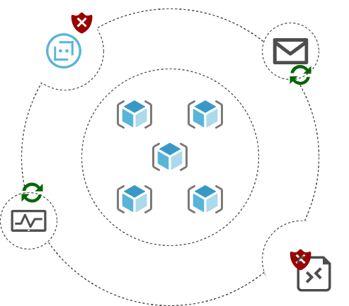
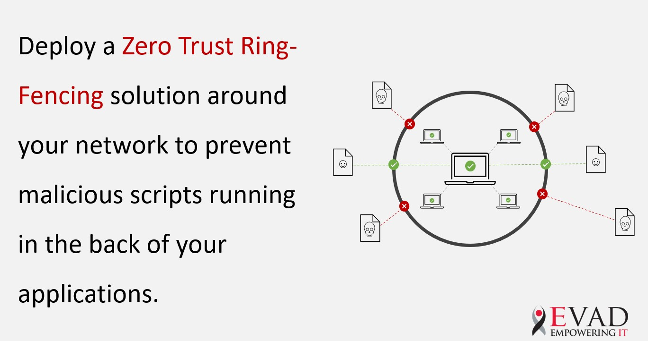
microsegmentation type
01. Application based
ring-fence application
다양한 환경의 클라우드 환경에서
container, hypervisor, baremetal 등 환경
application 간 트래픽 제어
중요 application 분리하여 보호 (별도 관리)
application 보안 개선 및 규정 준수
규정 (HIPAA, SOX, PCI DSS 등)
subnet/VLAN 에서 application 으로 보안 경계 축소
ring-fence
예) application 과 다른 application 간 상호 작용 제어
MS word 에서 PowerShell 호출 방어
network ring-fenceing
microsegmentation 을 통한 경계 보호
application 자체에 대한 접근 제어

Slide 13
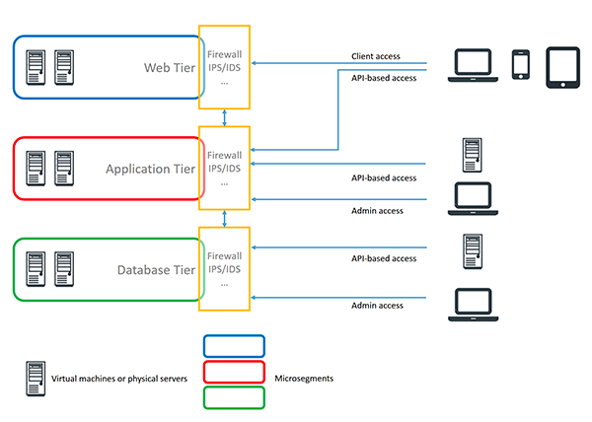
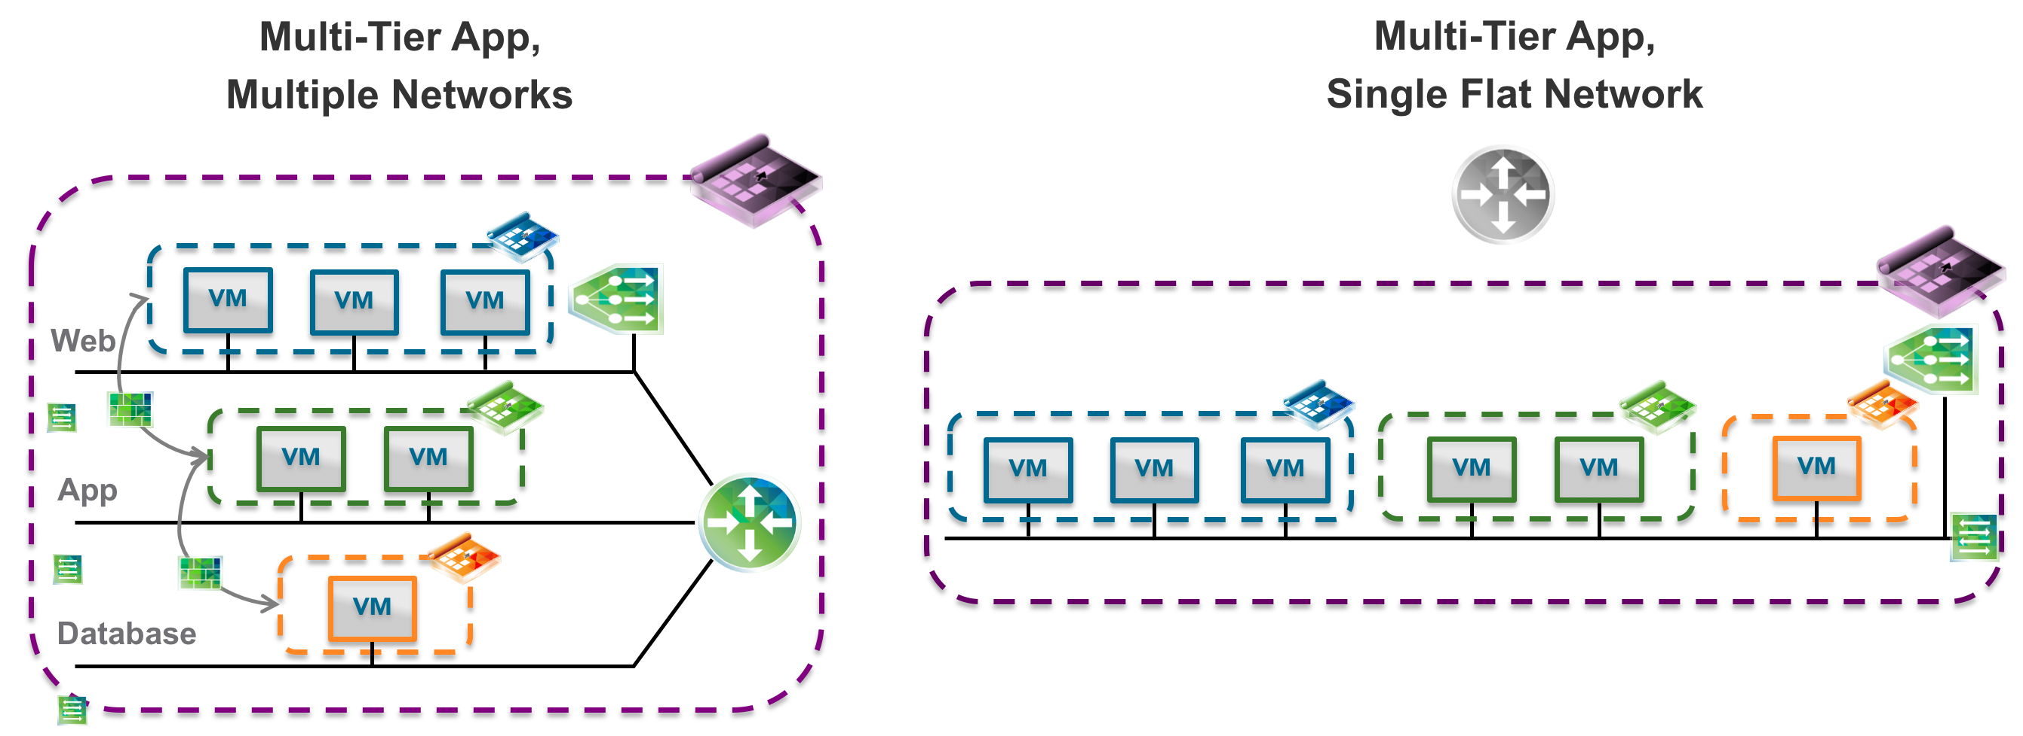
microsegmentation type
02. (Application) Tier-Level based
application 간 상호 보호
workload 역할에 따른 별도 관리
workload 의 lateral movement 방지
reduce attack surface
application 구성 요소간 접근 제어
application 계층에서 통신
ex) processing tier <통신 가능> Database tier
but, <통신 불가> Web/LB tire

Slide 14
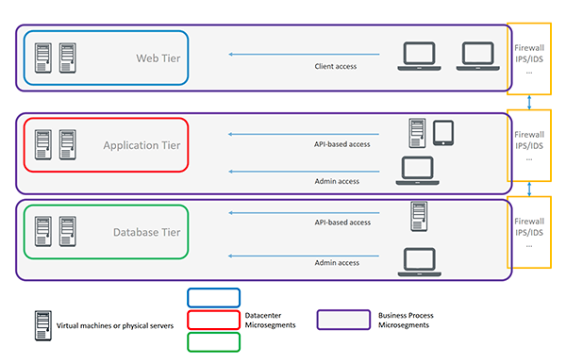
microsegmentation type
03. Environment based
다양한 배포 환경 격리
다양한 환경 기반 배포
development, staging, testing, production 환경
public, hybrid, cloud 환경
d

Slide 15
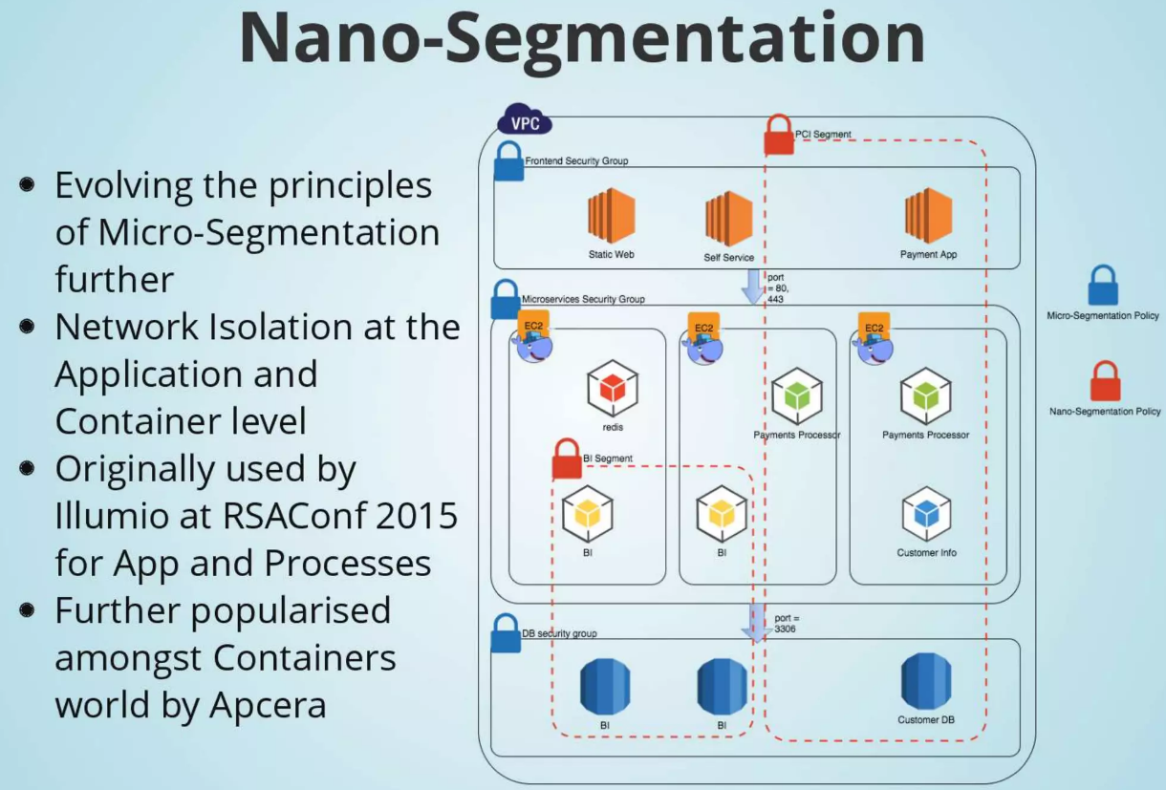
microsegmentation type
04. Process based
nanosegmentation
더 작은 단위의 세분화
개별 단위 취급: VM, Container, bare-metal server 등
각 워크로드에 대한 정확한 동적 보안 규칙
inbound, outbound 관련 보안 규칙
인스턴스 주위에 adaptive perimeter 생성 (segment 생성)
네트워크 종속성 제거
정책 모델과 결합으로 워크로드 상호 작용 정의
segments 추가로 drill down
예) 동일 머신에서 실행중인 한 프로세스의 두 인스턴스를
두개의 격리된 세그먼트로 분리
container 특성
동일한 호스트 시스템 내에서 서로 연결
기존 방화벽 및 네트워킹 도구에서 네트워킹을 볼 수 없음
외부에서 보면 내부 컨테이너가 아니라 호스트가 통신
세분화된 수준에서 트래픽을 제어하는 기능이 제한
예) 컨테이너가 아닌 다른 시스템 (DB, Repo, …) 과 통신

Slide 16
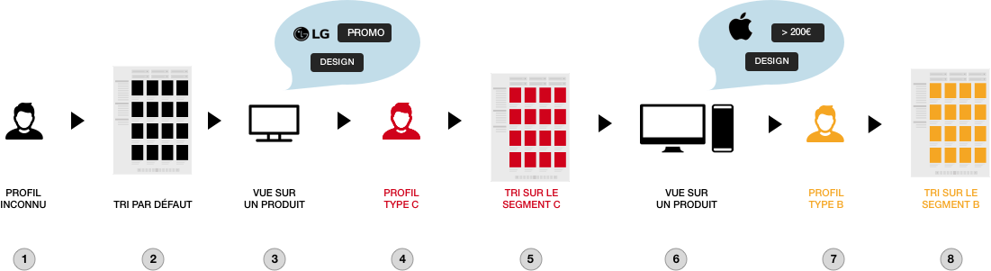
microsegmentation type
05. user based
ID 서비스 활용 구성원 제어
지정된 그룹의 구성원에 대한
application 가시성 제한
인프라 종속성 제거
그룹 구성원 및 사용자 ID 정보 기반
예) VLAN 의 각 사용자 별 다른 접근 권한 제공
d

Slide 17
microsegmentation type
06. container based
container based segmentation
민감한 정보 노출 위험 제거
네트워크 액세스 권한이 있는 모든 오브젝트에 노출 위험
d

Slide 18
microsegmentation type
07. K8s based
network policy 활용
K8s 기본 제공
service mesh 활용
별도 서비스 활용
Whitelist 기반 통신 제어
K8s 기본 설정 특성: 통신 제한 없음
모든 통신 거부 정책 추가
이후 허용 통신 지정을 통한 통신 제한
POD 간 통신 정의
network policy 정의
각 POD 가 통신할 POD 를 체계적으로 나열
허용 및 제한 송/수신 목록 정의
d

Slide 19
Best Practices
Design Best Practices
01. Define Boundaties
잘 정의된 경계 (microsegmentation 효과 최대화를 위함)
application 목표 정의: 비즈니스 요구사항과 최종 사용자의 분류 또는 식별 기반
02. Use an Application (Centric Approach)
application 경계
application 에 대한 context 기반 가시성 설정 및 필요 외부 커뮤니케이션 정의
application 접근 사용자 및 필요로 하는 특정 데이터 또는 application 서비스 식별
03. Define Levels of Access
특정 사용자 그룹 관련 서비스 계층 대상 접근 정의
가장 낮은 권한 일괄 적용 후 각 사용자 그룹 및 서비스 관련 추가 권한 적용 (최소 권한 접근)

Slide 20
Best Practices
Implementation Best Practices
04. Use a Crawl-Walk-Run Implementation Model
보호 인프라 자산 식별 후 논리적 정의에 따라 자산 그룹화
자산 그룹 (application, data set, server or user) 을 선택하고 해당 구현 프로세스를 정의하도록 구조화
방법론 및 검증 프로세스 평가를 통한 구현 프로세스 강화 및 시행
05. Label Assets for Security
자산 식별 및 속성 지정
application 및 구성 요소에 따라 레이블 지정 후 그룹화
레이블 및 application 가시성 기반 정책 생성
06. Author and Configure Policies
자산 간 통신에 대한 가시성 향상을 위한 정책 작성
비즈니스 요구사항에 따른 microsegmentation 사용자 정의
07. Simulate and Validate Applications
시뮬레이션을 통한 테스트
구현 정책의 차이 식별 및 문제 해결

Slide 21
microsegmentation into platform
key features
통합 정책 framework
단일 프레임워크 제공
host, VM, container, K8s 포함 모든 application 및 workload 의 정책 정의
정책 생성 프로세스 단순화
endpoint 간의 트래픽 가시성 제공, visibility 기반 규칙 생성 (연결 및 거부)
dynamic segmentation
workload 분류
metadata 및 lable 기반 (정책 추가 및 변동에 따른 다른 정책 영향 감소)
performance at scale
distributed (Cloud Native architecture) 기반
마이크로서비스 환경의 신속한 확장 및 보안 사고 신속 저지
distributed architecture for microsegmentation
bottleneck point 지점 제거

Slide 22
Best Practices
Microsegmentation Secuirity
01. Mapping the Network Architecture
효과적인 보안 정책을 결정 및 시행하기 위함
02. Observing Traffic Patterns
매핑 프로세스 중 네트워크 현재 상태를 관찰하여
정기적인 통신 패턴과 트래픽 동작 식별
일반적인 트래픽 플로우의 이해를 바탕으로
east-west 트래픽 보호 보안 정책 구성
03. Using a Phased Approach
단계별 접근을 통한 최적의 결과 보장
영역을 기반으로 하는 광범위한 네트워크 세분화 정책으로 시작
application 기반 세분화 정책 설정
microsegmentation 정책에 따라 세분화된 프로젝트 구현

Slide 23
microsegmentation security into platform
key features
통합 정책 framework
Label selector 활용
HostEndpoints 간 트래픽에 대한 가시성 제공
연결 수락 및 거부 규칙 설정
dynamic segmentation
workload 분류
metadata 및 lable 기반 (정책 추가 및 변동에 따른 다른 정책 영향 감소)
performance at scale
distributed (Cloud Native architecture) 기반
마이크로서비스 환경의 신속한 확장 및 보안 사고 신속 저지
Customization with policies
세분화 사용자 지정
다양한 사용 사례 또는 요구사항 (workload, 환경, application tier 또는 규정 준수)

Slide 24
Security Service Mesh
모든 microservice 통신을 위한 mTLS 적용
mTLS 란
microservice 에 대한 ID 및 권한 관리
d
중앙 관리 액세스 제어 및 microservice 최소 권한
RBAC
microservice 모니터링 및 Observability
이상 액세스 시도 및 의심 트래픽 식별/차단
micro-perimeter 기반 ingress/egress 제어
microservice 주변 경계
Service impersonation
사설 네트워크에서 인증된 서비스 처럼 가장하여
다른 서비스에 및 주요 데이터 액세스
Packet sniffing
개인 네트워크 침투 후 microservice 간의 통신 가로챔
Unauthorized access
악의적 내부자가 정상 서비스에서 다른 서비스로 무단 요청
Data exfiltration
보호 네트워크 내부 공격자가 네트워크 외부로 데이터 전송

